Slide 1

Hangman 2021 Projet Golang
1
CHALAYE Etienne | LAROUMANIE Gabriel | VIDALIE Cédric

Slide 2
Sommaire : 1 – Notre Objectif 2 – Notre travail 3 – Fonctionnement 4 - Conclusion
2

Slide 3
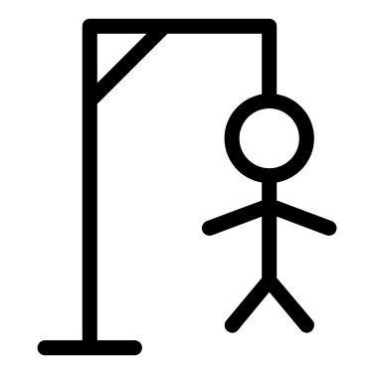
1 - Notre Objectif
3
Réussi le pendu avec les règles de base (lettre, mot entier, Affichage du pendu)
Extension : Start and Stop, Advanced Fitures

Slide 4


2 - Notre Travail
4
Répartitions de tâches | Travail en commun

Slide 5
3 – Fonctionnement
5
Vérification Fichier Valide
Choisis mot aléatoire
Création du pendu
Affichage mot
Récupération lettre joueur
Test
Vrai
Faux

Slide 6
4- Conclusion
6
Nos diffcultés
Notre ressenti
Objectif atteint ?

Slide 7
Des Questions ?
7

